Slide 1
Мастер - класс «Технология изготовления сувенирной куклы «Якутяночка» Маркова Айталина Иннокентьевна, преподаватель высшей категории специальных дисциплин

Slide 2
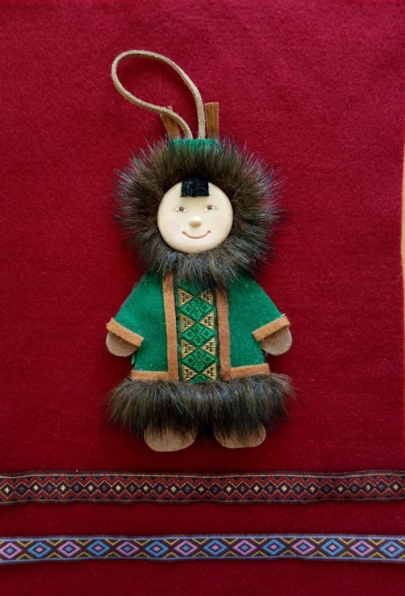
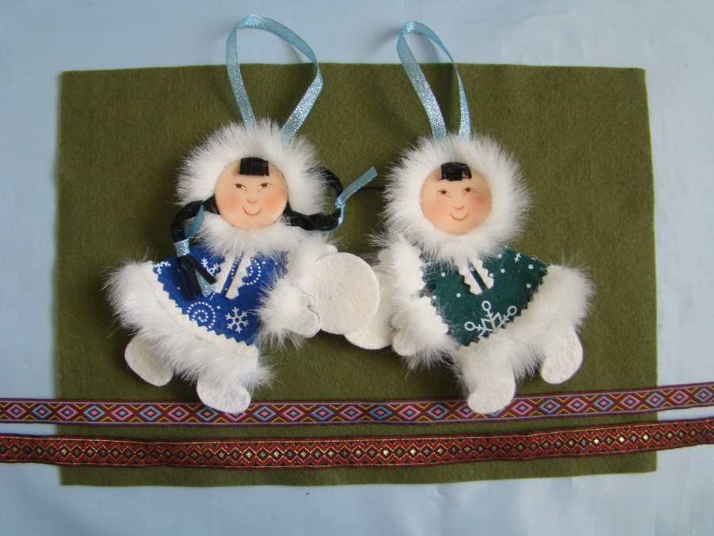
Аналоги

Slide 3
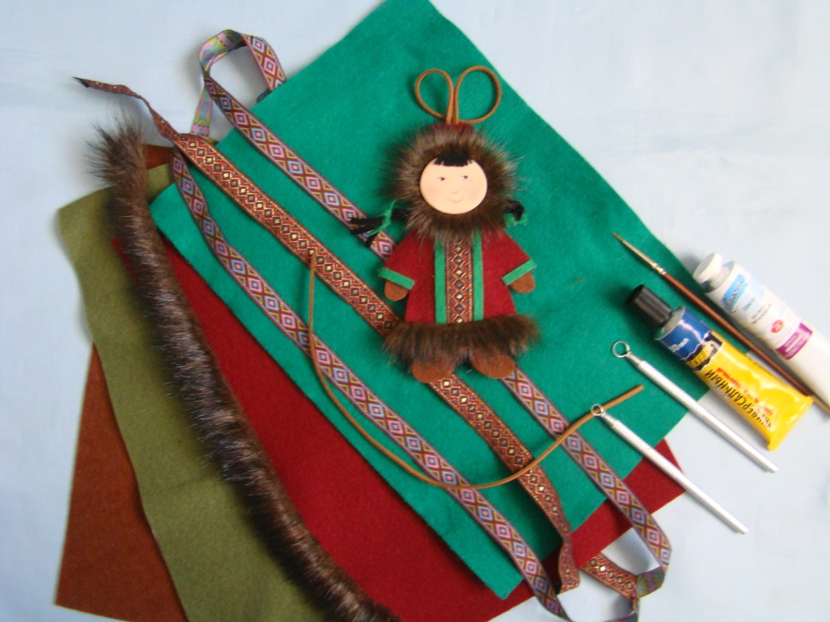
Последовательность работы 1 этап
Знакомство с материалами, инструментами и технологией работы сувенирной куклы.

Slide 4
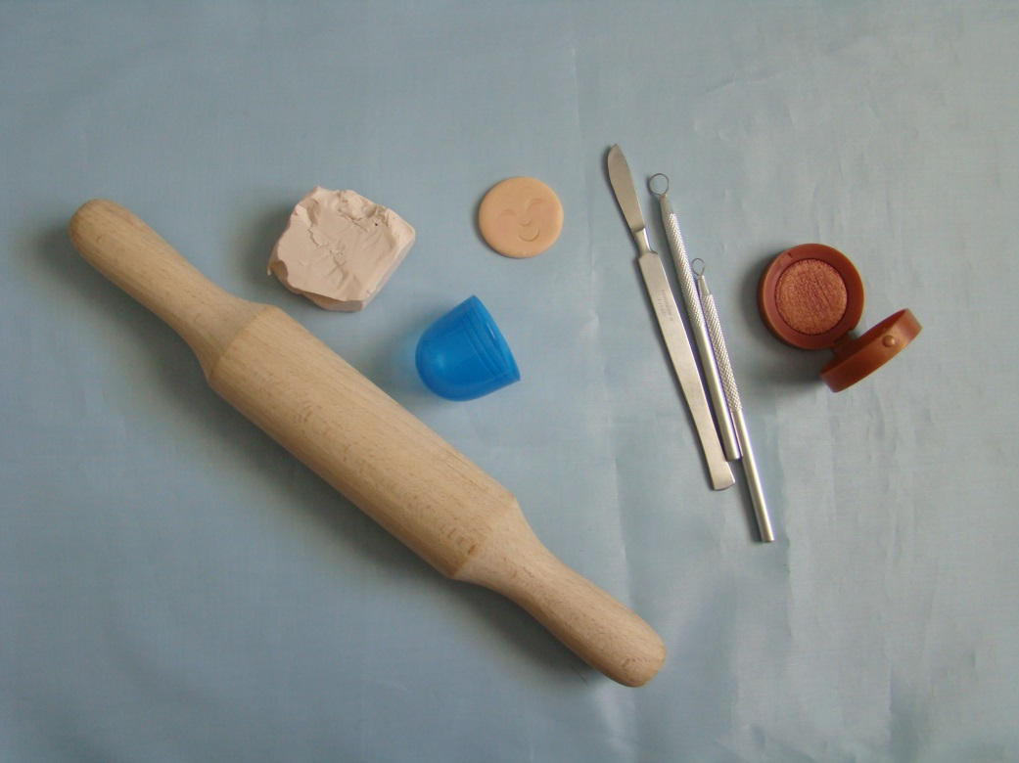
2 этап Начало работы.
Берем полимерную глину, вырезаем пласт толщиной 5 мм, скатываем равномерно скалкой глину. Затем круглой формовкой аккуратно вырезаем кружочки, нужной величины. Разглаживаем неровности и затем, путем выдавливания делаем глаза, нос, губы.

Slide 5
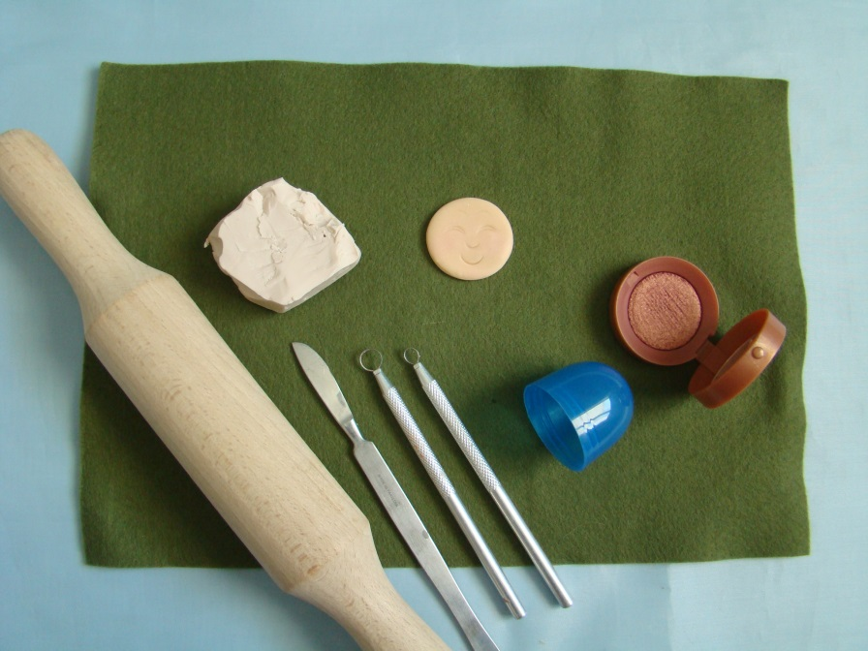
3 этап
Тонируем кисточкой, щечки лица кукол румяной
Запекаем в слегка подогретой электрической или газовой духовке, при температуре 120 градусов 20 -30 мин.
Расписываем акриловыми красками глазки, нос, губы

Slide 6
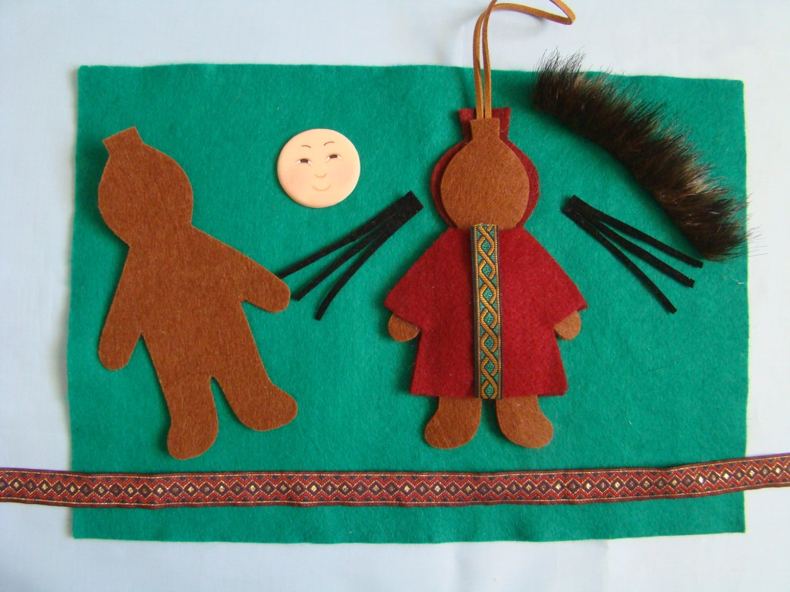
4 этап
Раскраиваем основные детали куклы по готовым шаблонам. Сборка деталей куклы.
Берем основу фигуры куклы, посередине живота приклеиваем кусочек синтепона для придания обьема куклы, сверху склеиваем замшевый шнур.

Slide 7
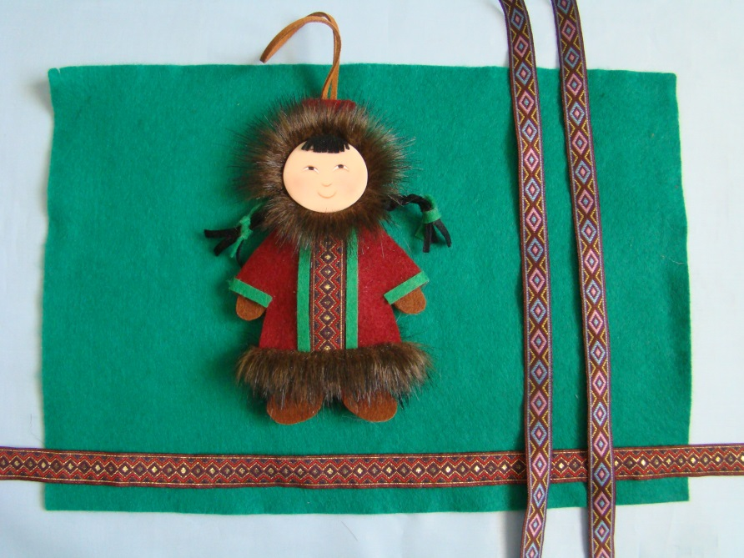
5 этап
Соединяем, склеиваем клеем момент (горячий пистолет) задние и передние детали одежды куклы, тесьму, кантик.
Вырезаем из черной замши косы, челку и закрепляем клеем, затем мех.
На готовое изделие закрепляем личико куклы клеем.

Slide 8
Спасибо ! Удачи всем !

